Slide 1

MÓDULO 7 · ÓPTICA GEOMÉTRICA E FÍSICA · AULA 89
Princípios da Óptica Geométrica
Propagação retilínea da luz
Princípios da Óptica Geométrica (Propagação retilínea)

Slide 2
Para começar
Por que a sombra de um objeto tem contorno nítido perto de uma fonte de luz pequena, mas fica borrada perto de uma fonte grande?
POSSOR · Óptica Geométrica e Física · Aula 89
2

Slide 3
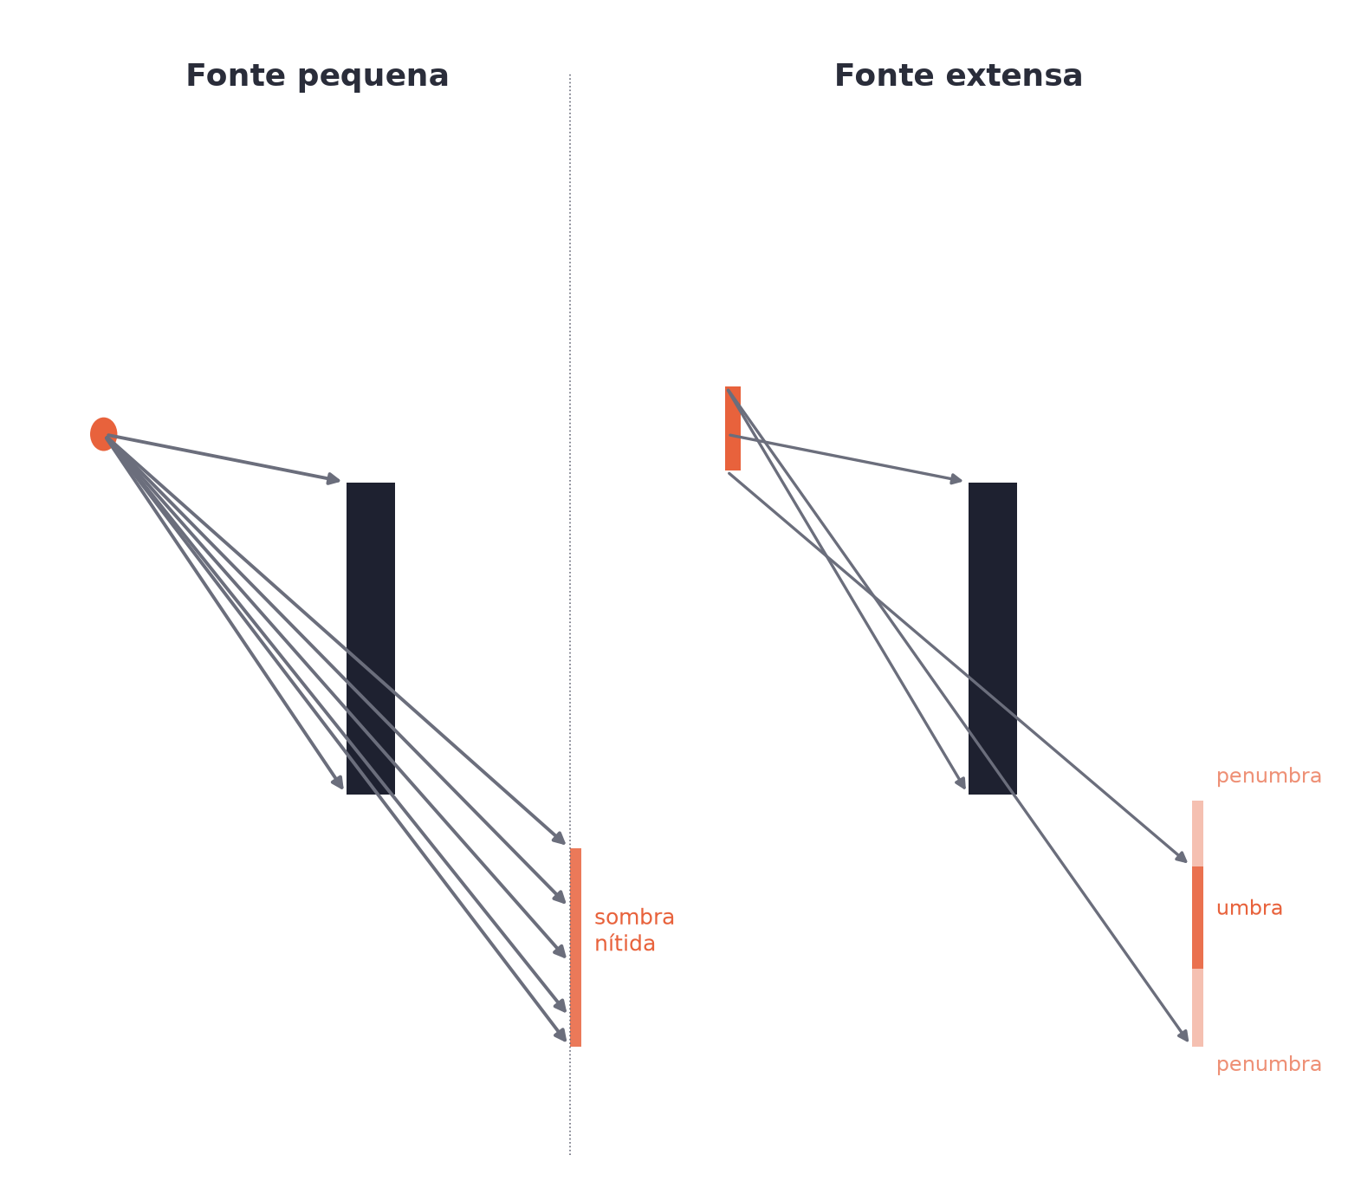
O conceito central
Num meio homogêneo, a luz se propaga em linha reta — é isso que permite representar seu trajeto por raios de luz.
POSSOR · Óptica Geométrica e Física · Aula 89
3

Slide 4
Como funciona
Três princípios sustentam toda a óptica geométrica:
• Propagação retilínea: a luz sempre segue em linha reta no mesmo meio
• Independência dos raios: raios que se cruzam não se perturbam
POSSOR · Óptica Geométrica e Física · Aula 89
4

Slide 5

Cuidado com essa armadilha
Uma fonte de luz extensa cria penumbra ao redor da sombra — não é um defeito, é consequência direta da propagação retilínea.
POSSOR · Óptica Geométrica e Física · Aula 89
5

Slide 6
Exemplo resolvido
Uma fonte pequena (puntiforme) ilumina um objeto opaco.
Luz bloqueada em linha reta
Contorno da sombra bem definido
Sem penumbra
POSSOR · Óptica Geométrica e Física · Aula 89
6

Slide 7
Roteiro de hoje
1
Pergunta inicial
2
Propagação retilínea
3
Sombra e penumbra
4
Exercícios
POSSOR · Óptica Geométrica e Física · Aula 89
7

Slide 8

Hora dos Exercícios — Fixação
QUESTÃO 1
Explique, usando o princípio da propagação retilínea, por que conseguimos usar objetos opacos para criar sombras com contornos bem definidos.
💡 Dica
Pergunte: a fonte de luz é pequena (puntiforme) ou grande (extensa)? Isso decide se há penumbra.
POSSOR · Óptica Geométrica e Física · Aula 89
8

Slide 9

Gabarito e Encerramento
Resposta
Como a luz se propaga em linha reta num meio homogêneo, os raios de luz que incidem sobre um objeto opaco são bloqueados de forma previsível, criando uma região de sombra com um contorno geométrico bem definido, projeção do contorno do objeto.
Resumo da Aula
Raio de luz é uma linha ideal; feixe é um conjunto de raios.
• Fonte grande gera penumbra; fonte pequena, sombra nítida.
Próxima aula: Fenômenos Ópticos (Transparência, reflexão e absorção).
POSSOR · Óptica Geométrica e Física · Aula 89
9

